Slide 1
Modernizace systému sociální péče v Praze 2019 - 2022
Milena Johnová

Slide 2
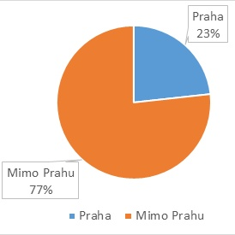
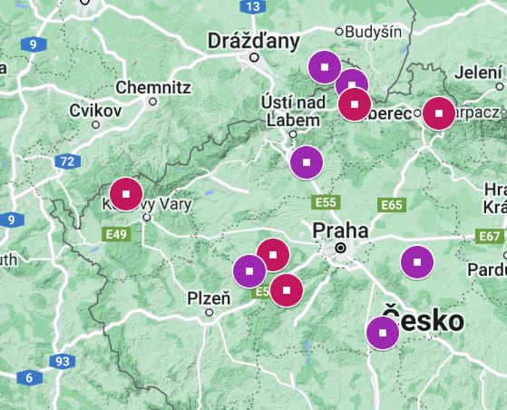
Praha spala: 1989-2019
30 let po listopadu 1.000+ lůžek s náklady za 1 mld. mimo své území
Nabídka sociální péče neodpovídá potřebám a preferencím Pražanů
Praha nenaplňuje zákonnou povinnost kraje zajišťovat dostupnost služeb na svém území (§ 95 zákona o sociálních službách)
Vytváří extrémní vyloučení z domova v Sudetech a jiných zapadlých lokalitách (např. Křivoklátské lesy)
Obvykle v zámcích a jiných objektech které byly v 50. letech bez užitku (kasárna, doly)
Notes:
První pokus: Horní Poustevna 90. léta
2000: zaměření na kvalitu sociálních služeb a lidská práve
CoP not interested for the next two decades
2003: Moravian-Silesian Region starts the first project at regional level
2007: New legislation came into force
2008 DI support from MOLSA
2009: EU funding for DI projects at regional level & national support agency

Slide 3
Probuzení v 2019: 10 minut po dvanácté
Výzvy
  Nedostatek objektů k bydlení: málo městských bytů a dlouhý stavební proces
  Nedostatek pracovní síly
  Nestabilita financování sociálních služeb (nejde o mandatorní výdaj veř. rozp.)
  Nízká motivovanost vyššího managementu zařízení
  Politická opozice
  Omezený čas 4 letého volebního období (max. za posledních 14 let)
Zdroje
  Politická vůle modernizovat sociální služby
  EU fondy (200 mil z ESF)
  Poučení ze zkušeností ostatních krajů, které mnohem dál než Praha
  Podpora externích konzultantů – expertů na transformační procesy

Slide 4
Naše strategie
Akcelerovat tvorbu nových kapacit sociální péče na území hl. m. Prahy pro ty, kteří
  se vrací z mimopražských zařízení
  jsou ohrožení umístěním do ústavní péče mimo Prahu (včetně odlehčovací služby pro rodiny s dětmi)
Přesunout kapacitu služeb do Prahy, avšak nepřesouvat lidi, pokud chtějí zůstat
Ti, kteří se již cítí doma v regionu, zůstávají
  Transformace na komunitní typ péče
  Budoucnost mimopražských služeb: příslušnými regiony za pomoci MPSV
Zohledňovat rychlost změn, aby
  lidé nečekali 10-15 let na novou službu: flexibilita pronájmů
  minimalizovat náklady transformačního období
Tvorba nových kapacit na území Prahy
  Flexibilní akvizice (nákupy a pronájmy), aby služba spuštěná do 2 let
  Vytvářet klastry služeb (např. odlehčovací a dlouhodbé služby, mix poskytovatelů)
  Navýšit investice do provozu služeb (z 1,5 mld v roce 2019 na 2,5 mld požadavek na 2023)
  Zlepšit procesy jednání s poskytovateli o rozvoji nových kapacit

Slide 5
Kde jsme a jak dál?
K rozvoji kapacit služeb
  1.000 lůžek mimo hlavní město neodpovídá ani potřebám Pražanů ani zákonným povinnostem Prahy
  V Praze vzniklo přes 100 míst, a je před námi dalších 1000 nových míst v komunitních sociálních službách
  Úkol přesahující možnosti Prahy – potřeba synergie všech úrovní MHMP + kraje + MPSV
K modernizaci a transformaci
  Víme, že lze velké zařízení transformovat do 3 let, není nutné čekat 15 let
  Profesionalizovat management i metody sociální práce
  Potřebujeme shodu napříč politickým spektrem: ústavní péče mimo území města není přijatelné řešení pro 21. století

Slide 6
Děkuji za pozornost

